Slide 1
To do list 프로젝트

Slide 2
2단계 파일 구성하기
(클래스 이름 구성)

Slide 3
Form.js

Slide 4
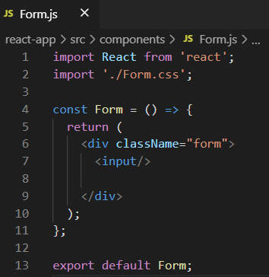
입력창을 가짐

Slide 5
App.js

Slide 6
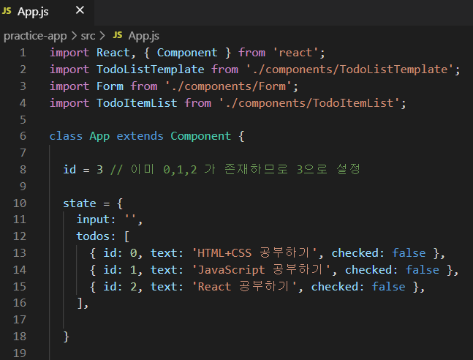

Slide 7
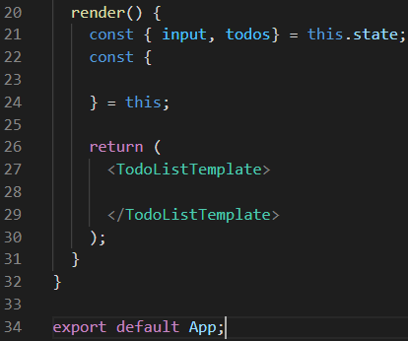
상태값을 저장
비구조화 할당

Slide 8
TodoListTemplate.js

Slide 9
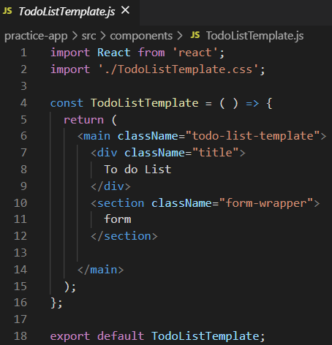
제목영역
입력창이 들어올 영역

Slide 10
TodoItemList.js

Slide 11
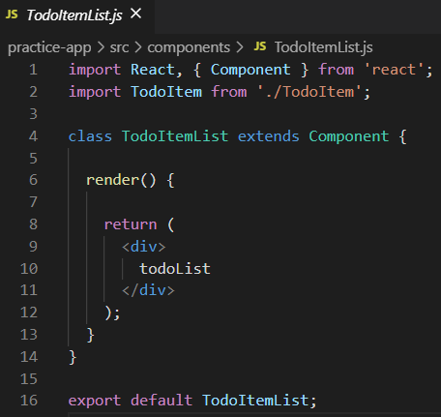
TodoItem의 상위 컴포넌트인
TodoItemList 컴포넌트

Slide 12
TodoItem.js

Slide 13
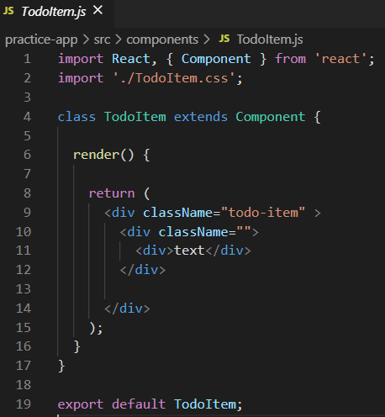
할일 목록 하나하나인
TodoItem컴포넌트

Slide 14
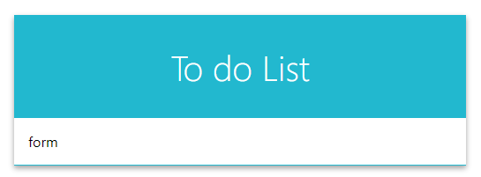

Slide 15
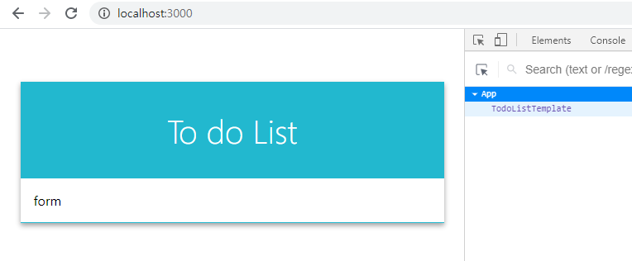

Slide 16
끝

